Slide 1
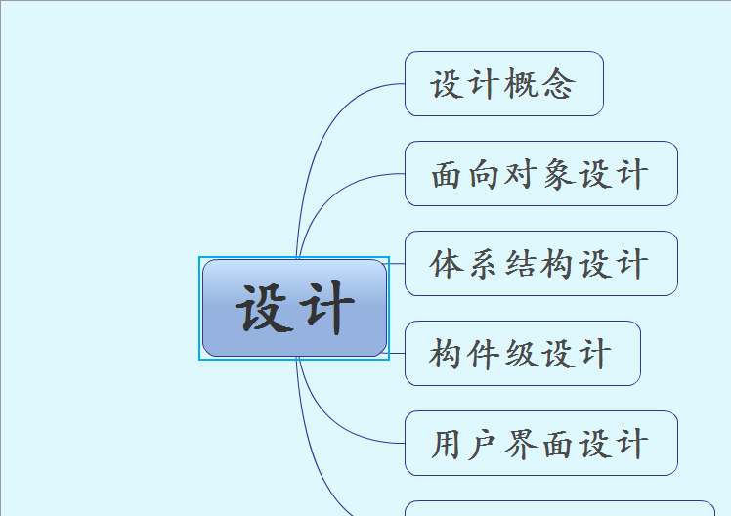
outline
1

Slide 2
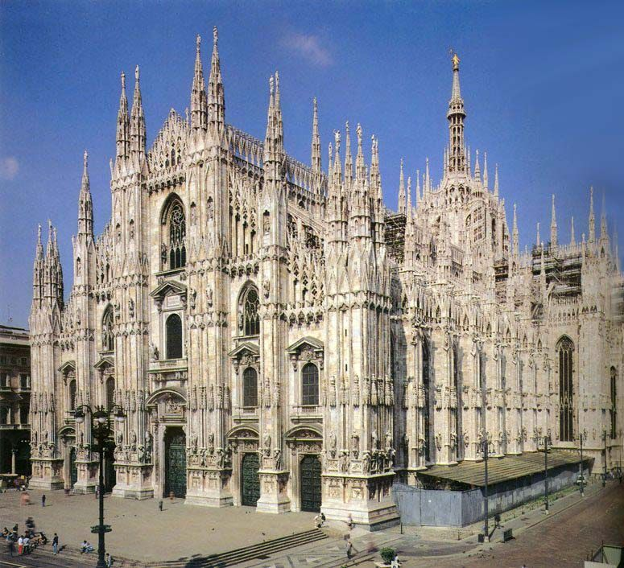


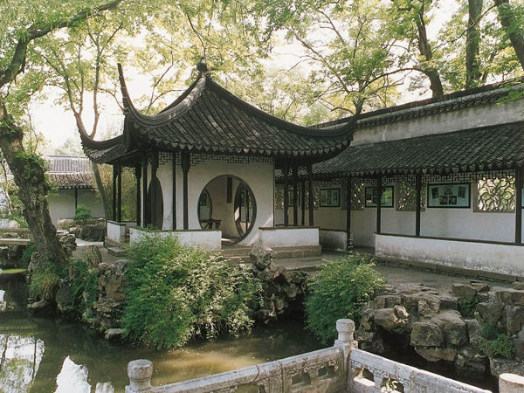
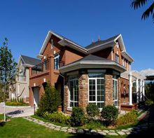
建筑风格
歌特式建筑
巴洛克建筑
洛可可建筑
园林风格
北美风格
2

Slide 3
Software architecture
The software architecture of a program or computing system is the structure or structures of the system, which comprise software components, the externally visible properties of those components, and the relationships among them.
Len Bass
Software Architecture in Practice, 3rd
3

Slide 4
体系结构设计
体系结构设计是确定组成软件系统的子系统，以及子系统间通信的设计过程。
设计过程的早期阶段
规格说明和设计过程之间的桥梁
通常和规格说明活动并发进行
需要考虑采取的体系结构风格、系统组成构件的结构和性质、以及构件之间的相互关系
构造大型复杂系统时，体系结构设计由专家完成
数据库或数据仓库设计者创建系统数据体系结构
系统体系结构设计师根据需求规格说明选择合适的体系结构风格
4

Slide 5
体系结构风格（Style）
软件体系结构设计的一个关键问题是：能否复用已经成型的体系结构方案
不同系统的体系结构设计方案存在着许多共性问题，把这些共性部分抽象出来，就形成了具有代表性的和可广泛接受的体系结构风格
在构件和连接件的层次上描述的可重复使用的软件设计问题解决方案
一组构件：完成系统需要的某些功能
一组连接器：使构件间实现通信、合作和协调
约束：定义构件如何集成为一个系统
5

Slide 6
体系结构模式（Pattern）
设计模式是针对于具体问题的解决方案，是对以前某一类问题的经验总结，在某种场景下可以套用。
体系结构模式是一种设计模式
style与pattern的关系
Style描述了系统的组织结构（整体）
Pattern在系统结构的环境下处理特定的行为问题（局部）
针对特定应用领域选择合适的Style
在这个Style中，有一些可以用Pattern解决的问题
一个体系结构风格可以使用多个（体系结构）模式
MVC是Web应用开发常用的一种体系结构
MVC主要使用了观察者模式(Observer), 策略模式(Strategy)和组合模式(Composite)等
6

Slide 7
经典体系结构风格
Data-Centered Architectures
repository仓库
blackboard黑板
Data-Flow Architectures
pipe-and-filter管道-过滤器
batch sequential批处理
Call and Return Architectures
Main program/subprogram
Layered
Client/Server
Object-Oriented
……
7

Slide 8
Data-Centered Architectures
中心为数据存储
其他构件访问数据存储（增、删、改）
两种类型
数据库：被动
黑板：主动
8

Slide 9
剪贴板实例
剪贴板是一个用来短时间存储数据并在应用间进行数据交换的应用程序
共享数据仓库：交换信息的公共区域
不同应用程序通过该区域交换信息
copy & paste
9

Slide 10
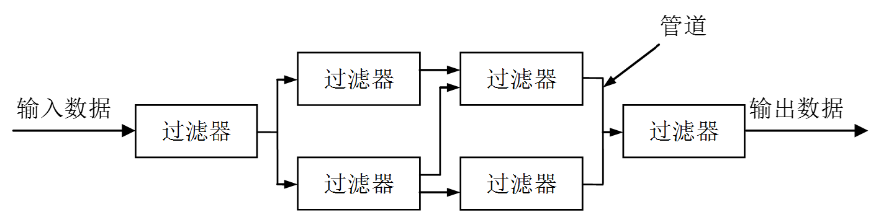
pipe-and-filter
将数据流处理分为几个顺序的步骤来进行，一个步骤的输出是下一个步骤的输入，每个处理步骤由一个过滤器来实现
构件：过滤器
连接器：管道
系统中构件之间通过数据流松散耦合
10

Slide 11
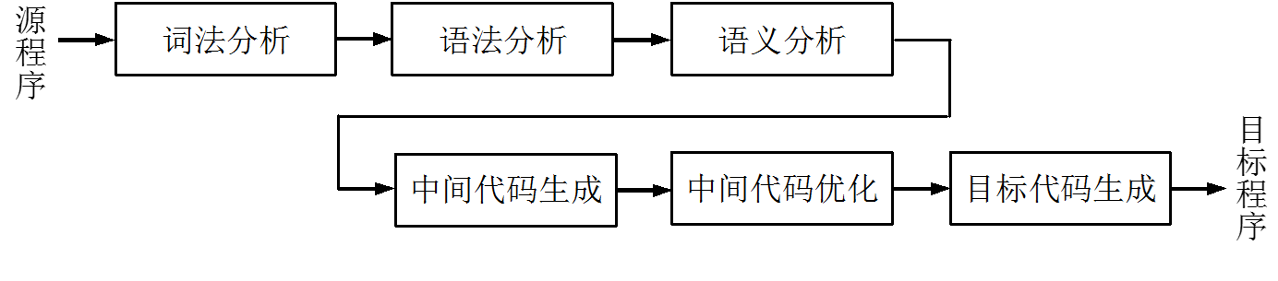
编译器实例
11

Slide 12
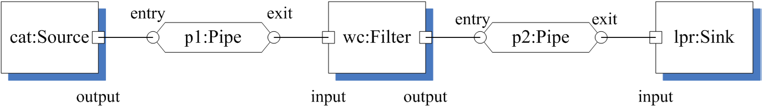
Shell命令实例
统计a.txt中单词的个数并打印出来：
shell命令：“cat a.txt | wc -w | lpr”
1、cat命令输出a.txt的内容
2、通过管道传给命令wc，统计输入流中单词的 个数并输出
3、输出的单词数通过管道传给命令lpr，lpr将其打印出来
12

Slide 13
Main program/subprogram
结构化程序设计的风格，从功能的角度设计系统，自顶向下，逐层分解
构件：主程序、子程序
连接器：调用-返回机制
当构件分布在网络的多台计算机上时，就形成了远程过程调用体系结构。
13

Slide 14
Layered Architectures
操作系统的层次结构
14

Slide 15
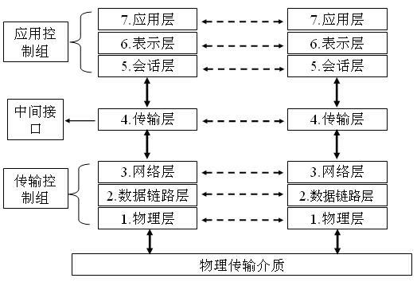
Layered Architectures
计算机网络的层次结构
15

Slide 16
Layered Architectures
系统被划分成若干个层次
每一层都具有高度的内聚性，包含一系列构件，支持信息隐藏
下层构件通过接口向上层构件提供服务，形成call/return的关系
上层构件是下层构件的客户端
每层只对相邻层可见，层次之间的连接器是协议和过程调用，用以实现各层之间的交互
16

Slide 17
The architecture of the LIBSYS system
17

Slide 18
Client/Server Architectures
FTP系统
18

Slide 19
Client/Server Architectures
客户机/服务器(Client/Server，C/S) 主要针对资源不对等问题而提出的一种共享策略
在C/S体系结构中，主要包括三个部分：服务器、客户机和网络
服务器：数据管理、业务逻辑、与客户机通讯的接口
客户机：数据显示、用户交互、业务逻辑、与服务器通讯的接口
19

Slide 20
Client/Server Architectures
两层C/S
20

Slide 21
Client/Server Architectures
三层C/S
21

Slide 22
Client/Server Architectures
浏览器/服务器(Browser/Server，B/S)是三层C/S体系结构的一种实现方式，主要包括：浏览器、Web服务器和数据库服务器
22

Slide 23
Client/Server Architectures
多层B/S：浏览器、Web服务器、应用服务器和数据库服务器
23

Slide 24
Model-View-Controller (MVC)
（控制器）
接受用户请求
调用模型响应用户请求
选择视图显示响应结果
选择视图
业务处理
用户请求
（视图）
显示模型状态
接受数据更新请求
把用户输入数据传给控制器
（模型）
代表应用程序状态
响应状态查询
处理业务流程
通知视图业务状态更新
状态查询
通知数据更新
事件
方法调用
24

Slide 25
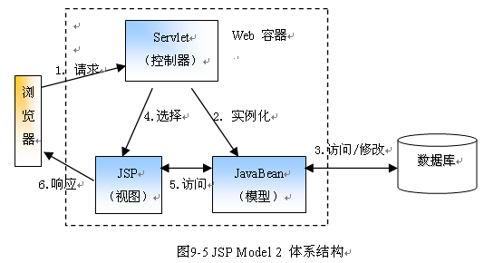
JSP Model 2体系结构图
JSP负责生成动态网页
Servlet负责流程控制
JavaBean负责业务逻辑
25

